Slide 1
Прощай, Азбука!
Н
Я
М
Е
А

Slide 2

Узнай сказку или сказочного героя
Бабушка девочку очень любила.
Шапочку красную ей подарила
Девочка имя забыла своё,
Вы подскажите, как звали её?

Slide 3
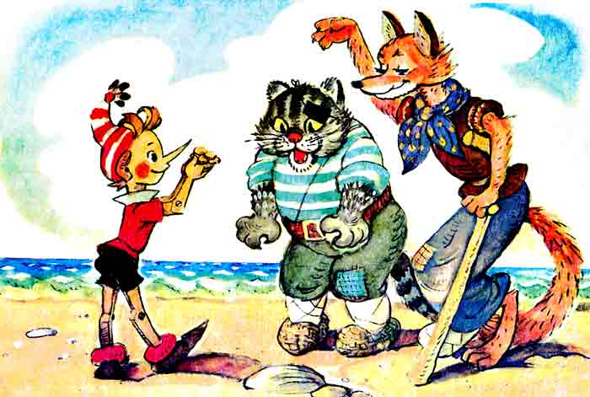
Узнай сказку или сказочного героя
Приключения Буратино
С букварём шагает в школу
Деревянный мальчуган.
Попадает вместо школы
В полотняный балаган.
Как зовётся эта книжка?
Как зовётся сам мальчишка?

Slide 4
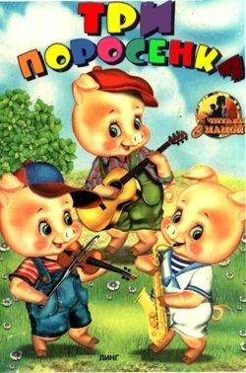
Узнай сказку или сказочного героя
Кто работать не хотел,
а играл и песни пел?
К братцу третьему потом
прибежали в новый дом.
От волка хитрого спаслись,
но долго хвостики тряслись.
Сказка известна любому ребёнку
и называется….

Slide 5
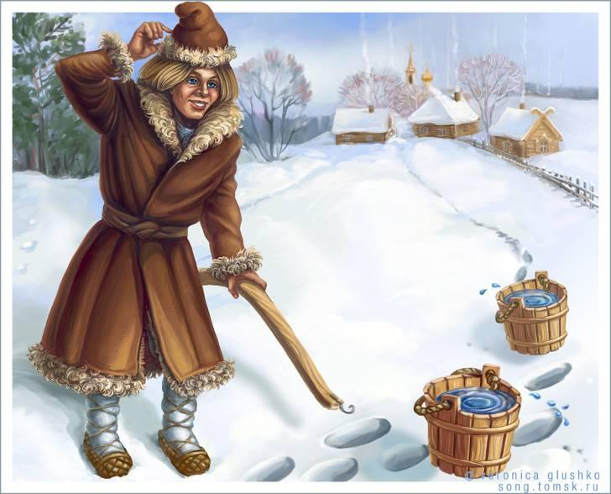
Узнай сказку или сказочного героя
По щучьему велению.
Удивляется народ:
едет печка, дым идёт,
А Емеля на печи
ест большие калачи!
Чай сам наливается по его хотению,
А сказка называется…

Slide 6
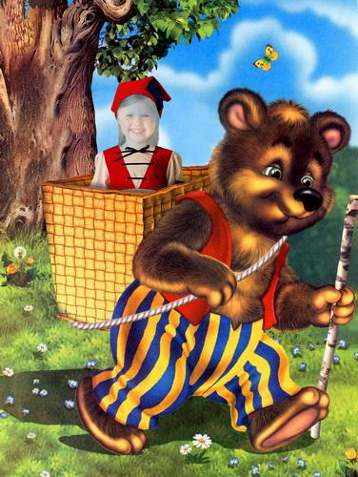
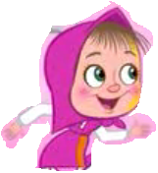
Узнай сказку или сказочного героя
Маша и медведь
Сидит в корзине девочка
у Мишки за спиной.
Он сам, того не ведая,
несёт её домой.
Ну, отгадал загадку?
Тогда ответь!
Названье этой книжки…

Slide 7

Узнай сказку или сказочного героя
Их приглашают с другом Геной
На день рожденья непременно.
И любит каждую букашку
Забавный добрый …..

Slide 8

Узнай сказку или сказочного героя
Укатился он из дома
По дороге незнакомой…
Ты узнал его, дружок?
Это самый непослушный,
говорливый, простодушный
И румяный…

Slide 9





СПАСИБО, АЗБУКА!

